Slide 1
Chương 3: ĐẠI CƯƠNG HOÁ HỌC HỮU CƠ
Bài 10
CÔNG THỨC PHÂN TỬ HỢP CHẤT HỮU CƠ
I
Xác định phân tử khối của hợp chất hữu cơ
II
Công thức phân tử hợp chất hữu cơ
IIII
Luyện tập

Slide 2


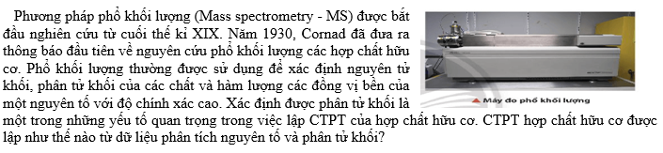

KHỞI ĐỘNG

Slide 3
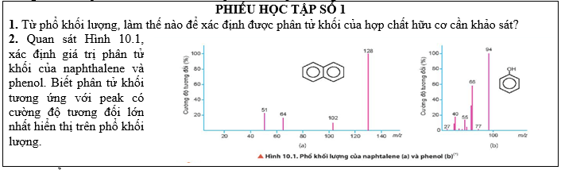
I
XÁC ĐỊNH PHÂN TỬ KHỐI CỦA HỢP CHẤT HỮU CƠ

Slide 4
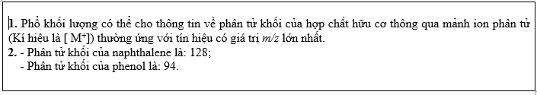
I
XÁC ĐỊNH PHÂN TỬ KHỐI CỦA HỢP CHẤT HỮU CƠ

Slide 5

I
XÁC ĐỊNH PHÂN TỬ KHỐI CỦA HỢP CHẤT HỮU CƠ
Phổ khối lượng có thể cho thông tin về phân tử khối của hợp chất hữu cơ
thông qua mảnh ion phân tử thường ứng với tín hiệu có giá trị m/z lớn nhất

Slide 6

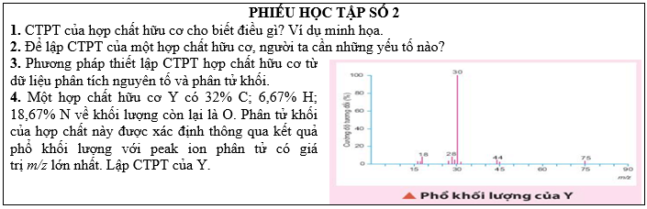
II
CÔNG THỨC PHÂN TỬ HỢP CHẤT HỮU CƠ

Slide 7
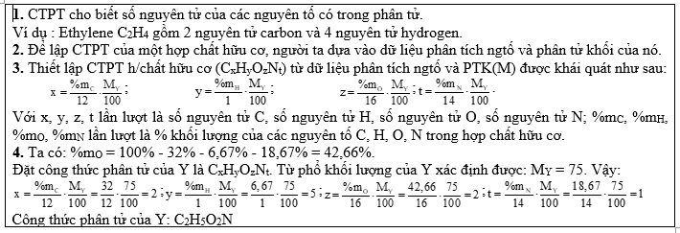
II
CÔNG THỨC PHÂN TỬ HỢP CHẤT HỮU CƠ

Slide 8
II
CÔNG THỨC PHÂN TỬ HỢP CHẤT HỮU CƠ
Thiết lập công thức phân tử hợp chất hữu cơ C_{x}H_{y}O_{z}N_{t} từ dữ liệu phân tích nguyên tố và phân tử khối M.
Trong đó x, y, z, t là số nguyên tử C, H, O, N
%m_{C} , %m_{H} , %m_{O} , %m_{N} là % khối lượng các nguyên tố C, H, O, N trong hợp chất hữu cơ.

Slide 9

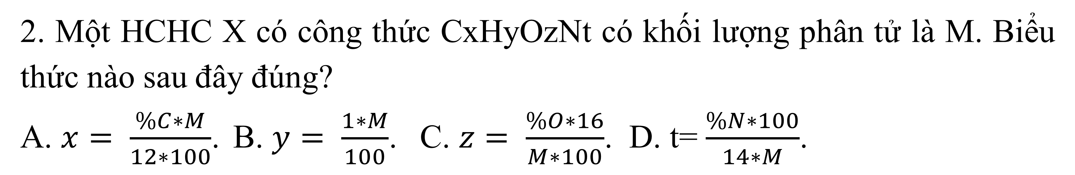
III. LUYỆN TẬP
1. Công thức phân tử HCHC cho biết điều gì?
A. Cách thức và thứ tự liên kết của của nguyên tử trong phân tử.
B. Số lượng và bản chất liên kết giữa các nguyên tử trong phân tử.
C. Tính chất của các nguyên tố tham gia tạo thành phân tử.
D. Số nguyên tử của các nguyên tố trong phân tử.
2. Một HCHC X có công thức CxHyOzNt có khối lượng phân tử là M. Biểu thức nào sau đây đúng?
A. $x= \frac{\%C∗M}{12∗100}$. B. $y= \frac{1∗M}{100}$. C. $z= \frac{\%O∗16}{M∗100}$. D. t= $\frac{\%N∗100}{14∗M}$.

Slide 10
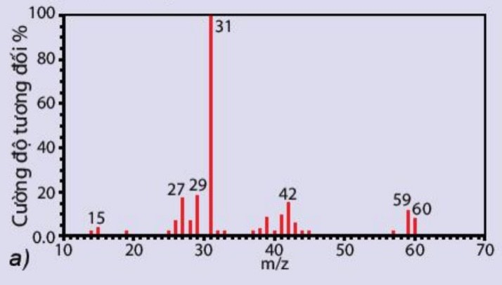
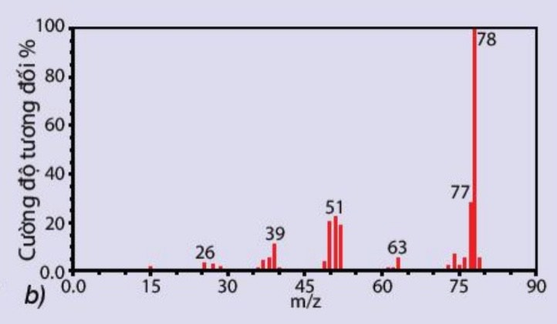
III. LUYỆN TẬP
Câu 3:Xác định giá trị phân tử khối của các hợp chất có phổ khối lượng sau:
phổ khối lượng A (a) và B (b)
Đáp án: a) 60. b)78.

Slide 11
III. LUYỆN TẬP
4. Trong phương pháp phổ khối lượng, có thể dự đoán phân tử khối của HCHC đơn giản bằng tính hiệu của mảnh ion phân tử. Mảnh ion phân tử này thường ứng với tín hiệu nào sau đây có giá trị lớn nhất
A. z/m. B. n/p. C. z/p. D. m/z.
5. Phân tích một phân tử X thì xác định được có 79,25% C, 5,66% H và 15,09% O về khối lượng
Biết phân tử khối của X là 106. Công thức phân tử của X là
A. C7H6O. B. C7H8O. C. C8H8O. D. C8H6O.

Slide 12
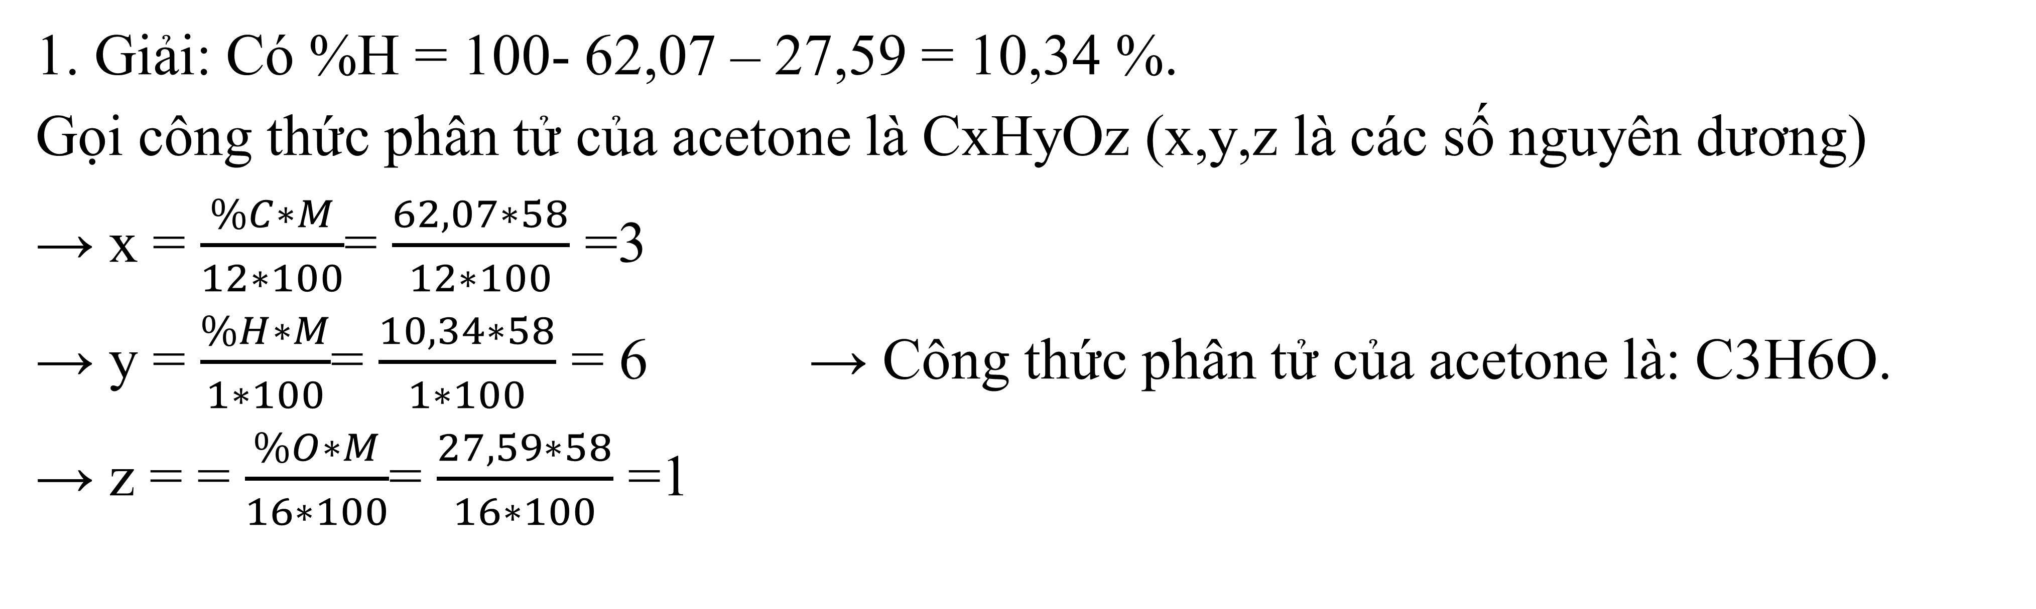
PHIẾU HỌC TẬP SỐ 4
III. LUYỆN TẬP
1. Giải: Có %H = 100- 62,07 – 27,59 = 10,34 %.
Gọi công thức phân tử của acetone là CxHyOz (x,y,z là các số nguyên dương)
→ x = $\frac{\%C∗M}{12∗100}$= $\frac{62,07∗58}{12∗100}$ =3
→ y = $\frac{\%H∗M}{1∗100}$= $\frac{10,34∗58}{1∗100}$ = 6 → Công thức phân tử của acetone là: C3H6O.
→ z = = $\frac{\%O∗M}{16∗100}$= $\frac{27,59∗58}{16∗100}$ =1

Slide 13
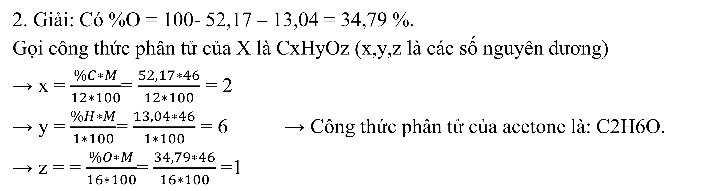
PHIẾU HỌC TẬP SỐ 4
III. LUYỆN TẬP
2. Giải: Có %O = 100- 52,17 – 13,04 = 34,79 %.
Gọi công thức phân tử của X là CxHyOz (x,y,z là các số nguyên dương)
→ x = $\frac{\%C∗M}{12∗100}$= $\frac{52,17∗46}{12∗100}$ = 2
→ y = $\frac{\%H∗M}{1∗100}$= $\frac{13,04∗46}{1∗100}$ = 6 → Công thức phân tử của acetone là: C2H6O.
→ z = = $\frac{\%O∗M}{16∗100}$= $\frac{34,79∗46}{16∗100}$ =1

Slide 14
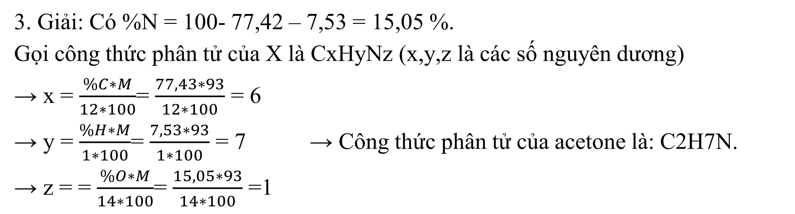
III. LUYỆN TẬP
3. Giải: Có %N = 100- 77,42 – 7,53 = 15,05 %.
Gọi công thức phân tử của X là CxHyNz (x,y,z là các số nguyên dương)
→ x = $\frac{\%C∗M}{12∗100}$= $\frac{77,43∗93}{12∗100}$ = 6
→ y = $\frac{\%H∗M}{1∗100}$= $\frac{7,53∗93}{1∗100}$ = 7 → Công thức phân tử của acetone là: C2H7N.
→ z = = $\frac{\%O∗M}{14∗100}$= $\frac{15,05∗93}{14∗100}$ =1

Slide 15
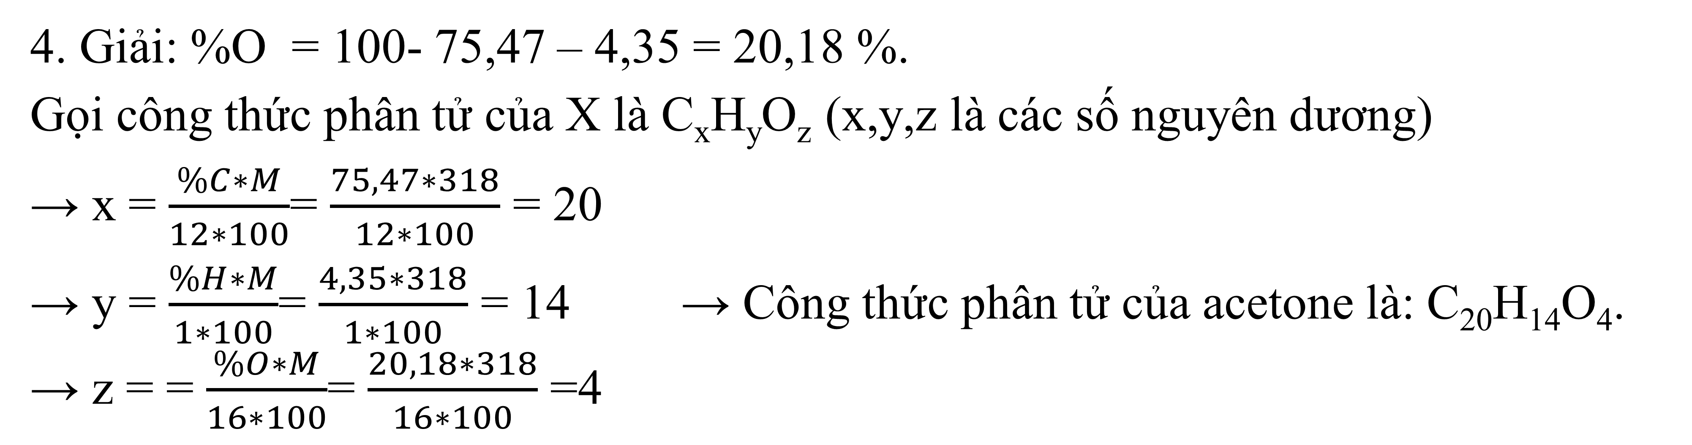
III. LUYỆN TẬP
4. Giải: %O = 100- 75,47 – 4,35 = 20,18 %.
Gọi công thức phân tử của X là C_{x}H_{y}O_{z} (x,y,z là các số nguyên dương)
→ x = $\frac{\%C∗M}{12∗100}$= $\frac{75,47∗318}{12∗100}$ = 20
→ y = $\frac{\%H∗M}{1∗100}$= $\frac{4,35∗318}{1∗100}$ = 14 → Công thức phân tử của acetone là: C₂₀H₁₄O₄.
→ z = = $\frac{\%O∗M}{16∗100}$= $\frac{20,18∗318}{16∗100}$ =4

Slide 16


